Slide 1

Data Warehouse Project Gestion production
Elaborée par:
Fatma elbehi
Encadrée par:
Safa Fennia

Slide 2

Plan
Introduction
Problématique
Solution
Modèle Data Warehouse
Travail abordées
Outils utilisées

Slide 3

Introduction
Notre Besoin
Stocker différents produits dans un espace central vous permettant d'obtenir celui qui apporte la meilleure rentabilité avec un objectif fixé au préalable.

Slide 4

Problématique
Problématique:
Manque d'informations sur le rendement de production par entreprise et s'il y a eu une augmentation ou une diminution de la production du produit.

Slide 5
Solution
Solution
Pour avoir une idée claire et précise de nos données de production, nous allons créer un système décisionnelle où nous stockerons les différentes sources de données dont nous disposons, puis les traiterons de manière pratique pour enfin obtenir une réponse à notre carence.
KPI
Rend ,Ecart, Quantité des produits, Objectif ,Nbre de chaine
Les axes d’analyses
Dates, Site/Societe, Atelier , Chaine, Activité, Semaine, Employé.

Slide 6
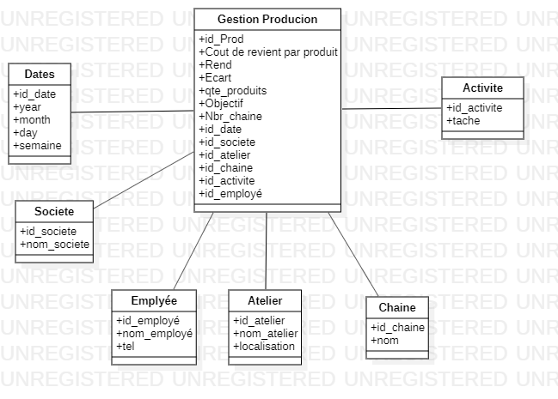
Modèle DW
J’ai choisi le modèle en Etoile pour la structuration de notre Data Warehouse pour faciliter la navigation entre les dimensions et minimiser le nombre de jointure.

Slide 7
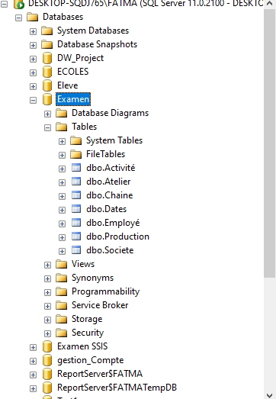
Travail abordées
Créer la base avec les tables

Slide 8
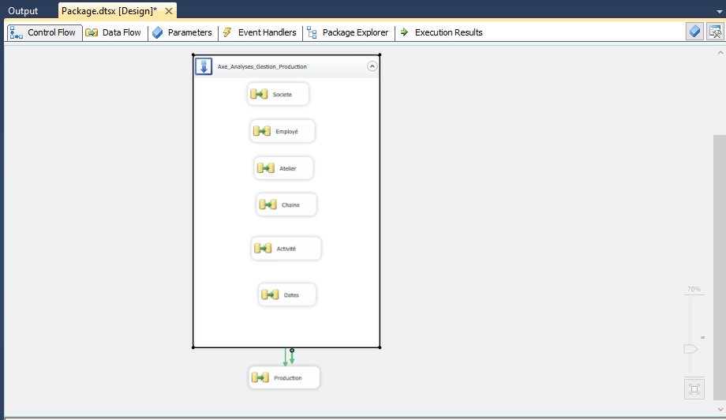
Travail abordées
2. Préparer les dimensions

Slide 9
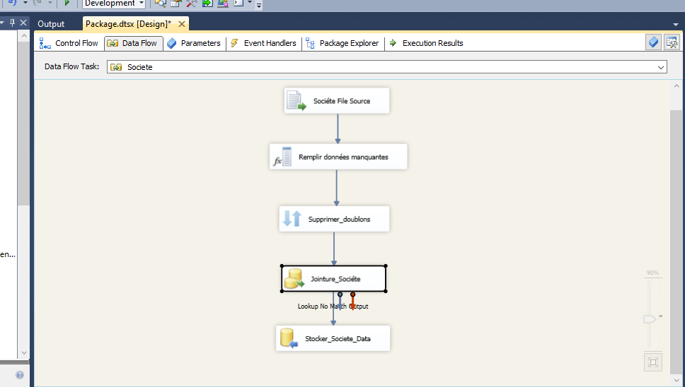
Travail abordées
3. Réaliser Data Flow Task de chaque dimension
Extraire Data
Remplir données manquantes
Supprimer les doublons
Jointure
Stocker dans un OLE DB DESTINATION

Slide 10
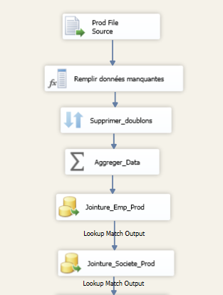
Travail abordées
4. Réaliser Table Fact « Production »
Extraire Data
Remplir données manquantes
Supprimer les doublons
Agréger Data
Jointure
Stocker dans un OLE DB DESTINATION

Slide 11
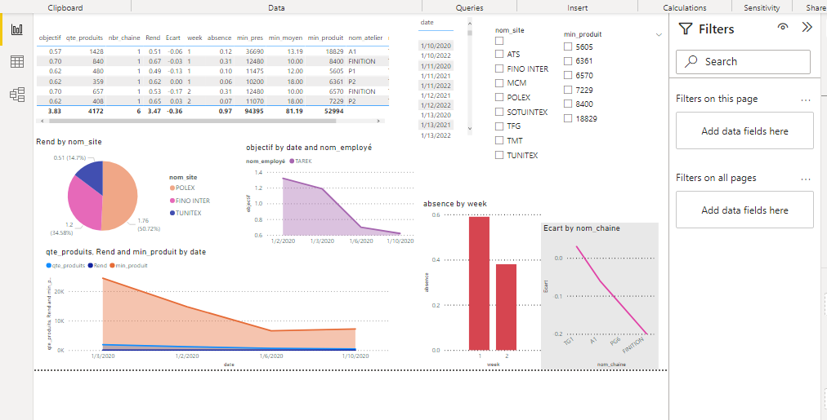
Travail abordées
5. Préparer un rapport avec Power BI
Rend par nom_site
Objectif par date et nom_employé
Qte_produits, rend et min_produit par date
Absence par week
Ecart par nom_chaine

Slide 12
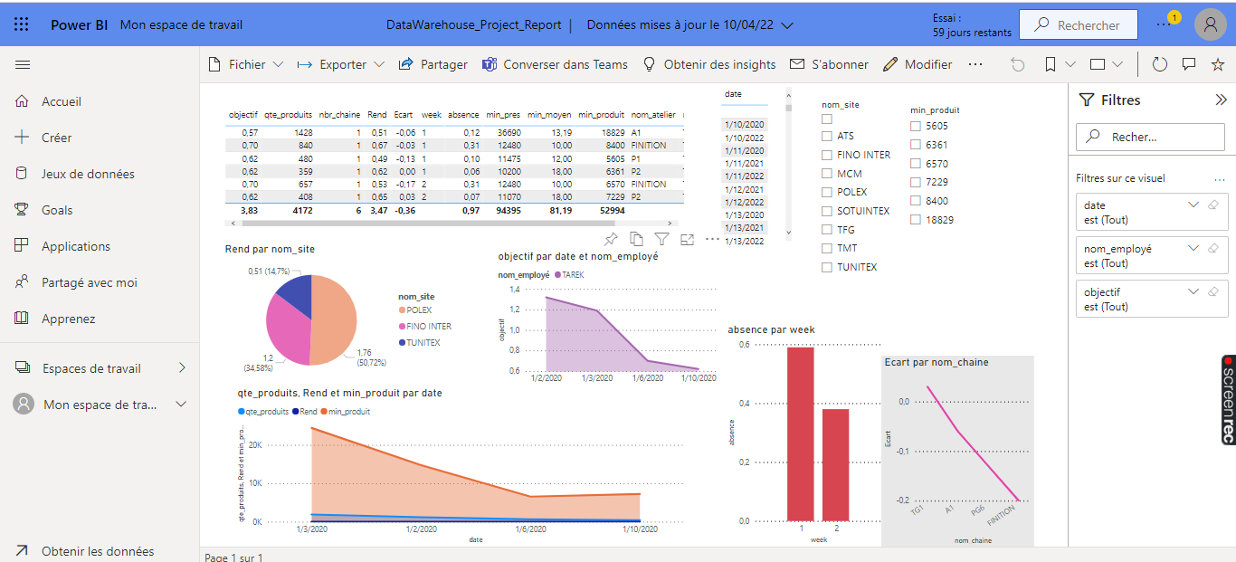
Travail abordées
6. Publier ce rapport sur power bi report service
C’est une solution cloud, on peut l’exporter sous forme pdf, power point et excel.

Slide 13



Outils utilisées
Pour la réalisation de ce projet j'ai essayé de nombreux outils comme SQL server Data tool , Sql Server management tool et aussi pour la partie reporting j'ai découvert Power BI qui m'a apporté de nombreuses connaissances dans le domaine BI.

Slide 14


